Slide 1
Data-analyse . . . of toch liever steekproeven?
Kees Buitenhuis
Belastingdienst
voorzitter commissie vaktechniek statistical audit

Slide 2
dat hangt ervan af . . .
data-analyse ≠ steekproeven
onderzoeksdoel bepaalt primair de in te zetten techniek
de andere techniek kan ondersteunend zijn

Slide 3
Steekproef ≠ data-analyse
Data-analyse . . .
beantwoordt de volgende vraag:
Komen er in de onderzoekspopulatie inconsistenties en/of fouten voor . . .
  gegeven de risico’s die ik ken?
Input : bekende risico’s
Output : correcties → inconsistenties, niet goed
verklaringen → inconsistenties, toch goed

Slide 4
Steekproef ≠ data-analyse
Data-analyse . . .

Slide 5
Steekproef ≠ data-analyse
Steekproef . . .
beantwoordt de volgende vraag:
Voldoet de onderzoekspopulatie
  in voldoende mate (= betrouwbaarheid uitspraak)
  aan het geldende toetsingskader?
Input : toetsingskader → de norm voor ‘goed’
Output : betrouwbaarheidsinterval voor ‘niet goed’

Slide 6
Steekproef ≠ data-analyse
Data-analyse . . .
levert een bijdrage aan . . .
Het opsporen, analyseren en interpreteren van inconsistenties
Het herstellen van fouten;
Het optimaliseren van bedrijfsprocessen (operations)
Het lerend vermogen binnen de organisatie

Slide 7
Steekproef ≠ data-analyse
Data-analyse . . .
. . . maar geeft geen redelijke zekerheid
  of kunt u het wel kwantificeren:
  hoeveel inconsistenties u daarvoor dan moet hebben gecontroleerd?
  en hoeveel fouten u dan maximaal mag hebben aangetroffen?

Slide 8
Steekproef ≠ data-analyse
De steekproef . . .
levert redelijke zekerheid . . .
Nulhypothese (H0) : p > p_{k}
waarbij p = werkelijke foutdichtheid; p_{k} = kritieke foutdichtheid)
probeer deze nulhypothese te verwerpen
door voldoende goede elementen in de steekproef
rekening houdend met de geëiste betrouwbaarheid
waarbij n = steekproefomvang; α = (1 – betrouwbaarheid)
Alternatieve hypothese (H1) : p ≤ p_{k}
(1 - p_{k}) ^{n} < α

Slide 9

Steekproef ≠ data-analyse
De steekproef . . .
. . . op een bijzonder efficiënte wijze . . .
Te onderzoeken dataset:
5447 mutaties: € 16.932.974
Parameters:
Betrouwbaarheid: 95%
Materialiteit € 600.000
Geen fouten in de steekproef
Steekproefomvang:
n = ??
p_{k} = $\frac{600.000}{16.932.974 }$ = 0,035 (afgerond)
H0 : p > p_{k} ofwel: p > 0,035
H1 : p ≤ p_{k} ofwel: p ≤ 0,035
Steekproefomvang (n):
er geldt: (1 - p_{k}) ^{n} < α
ingevuld: (1 – 0,035) ^{n} < 0,05
n = $\frac{\log{(0,05)}}{log⁡(1−0,035)}$ = 85 (afgerond)

Slide 10

Steekproef ≠ data-analyse
De steekproef . . .
. . . op een bijzonder efficiënte wijze . . .
Te onderzoeken dataset:
5447 mutaties: € 16.932.974
Parameters:
Betrouwbaarheid: 95%
Materialiteit € 600.000
Geen fouten in de steekproef
Steekproefomvang:
n = 85
Stel:
geen fouten in de steekproef
Gecontroleerd:
85 van de 5.447 1,6%
Tenminste correct (betrouwbaarheid 95%):
$\frac{€ 16.932.974 − € 600.000}{€ 16.932.974}$ = 96,5%

Slide 11
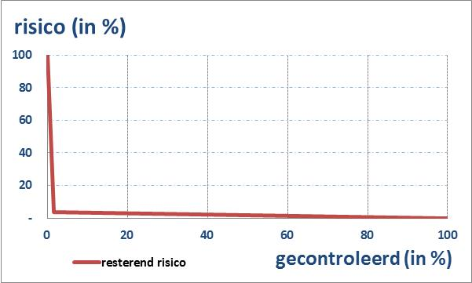
Steekproef ≠ data-analyse
De steekproef . . .
. . . op een bijzonder efficiënte wijze . . .
Stel:
geen fouten in de steekproef
Gecontroleerd:
85 van de 5.447 1,6%
Tenminste correct (betrouwbaarheid 95%):
$\frac{€ 16.932.974 − € 600.000}{€ 16.932.974}$ = 96,5%

Slide 12
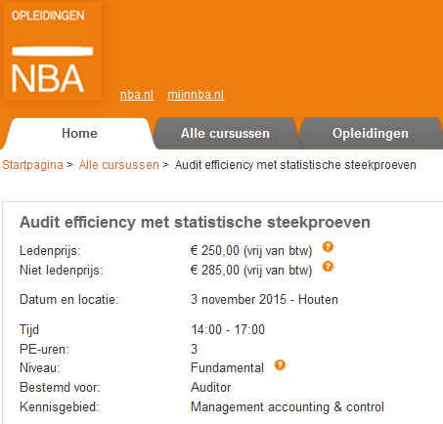
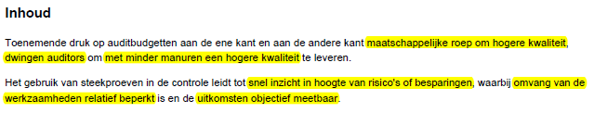

Slide 13
Onderzoeksdoel bepalend
Dus . . .
als u concerncontroller bent . . . .
bent u actief binnen het domein van de interne beheersing;
draagt u bij aan het optimaliseren van de bedrijfsprocessen;
ten behoeve van het zo goed mogelijk realiseren van de organisatiedoelstellingen
dan kiest u primair voor data-analyse

Slide 14
Onderzoeksdoel bepalend
Dus . . .
als u assurance-provider bent . . . .
geeft u een oordeel bij een verantwoording
die betrekking heeft op het verleden
en men verwacht redelijke zekerheid van u
dan kiest u primair voor de steekproef

Slide 15
Andere techniek ondersteunt
Data-analyse ondersteunt steekproef
Data-analyse kan fouten opsporen; herstel van fouten zorgt voor een schonere steekproef
Positieve uitkomsten van data-analyse kan reden zijn om de steekproefomvang te reduceren
Als de steekproef fouten oplevert kan data-analyse worden ingezet om de populatie op te schonen

Slide 16
Andere techniek ondersteunt
Steekproef ondersteunt data-analyse
De steekproef geeft redelijke zekerheid over de effectiviteit van de data-analyse

Slide 17


Slide 18



Slide 19

conclusie
samenwerking loont . . .
en dat geldt ook voor data-analyse en de steekproef

